Slide 1
Creación de un componente con un editor de propiedades

Slide 2
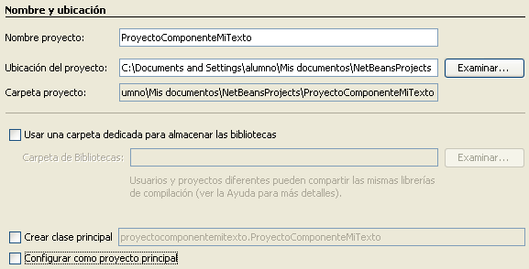
Primer paso: Crear el proyecto
Crear un proyecto de tipo Java Application con las opciones Crear clase principal y Configurar como proyecto principal desmarcadas. Llamar al proyecto ProyectoComponenteMiTexto

Slide 3
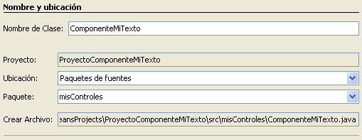
Añadir el componente
Añadir al proyecto un archivo de tipo Componente JavaBeans, que pertenece a la categoría Objetos JavaBean accesible desde Nuevo >> Archivo.
Llamar al archivo ComponenteMiTexto y ubicarlo en el paquete misControles

Slide 4
Heredar de un campo de texto
El componente que estamos creando es una etiqueta modificada, por lo que heredaremos de la clase JTextField.

Slide 5
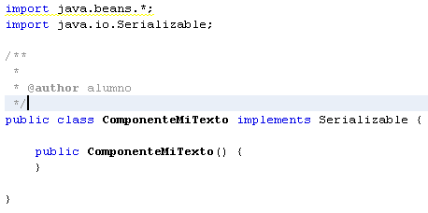
Añadir las propiedades
NetBeans genera código, pero nosotros lo eliminaremos para dejar el esqueleto básico de la clase.
Para empezar a añadir propiedades desplegamos el menú contextual con el botón secundario y seleccionamos:
Insertar código... >> Agregar propiedad

Slide 6
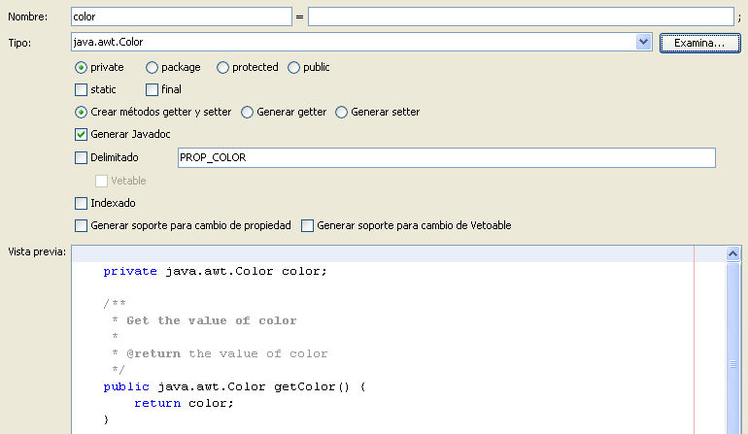
Añadir propiedades
Mediante este cuadro de diálogo añadimos la propiedad y los métodos get y set.
Cuando la propiedad no es simple, como es este caso, usamos Examinar para encontrar el tipo adecuado.

Slide 7
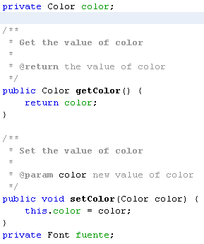
Agregar propiedad
Usando este método agregamos las propiedades ancho (int), color (Color), fuente (Font) y tipo (String).

Slide 8
Crear un editor de propiedades

Slide 9
Añadir un editor de propiedades
Un editor de propiedades personalizado se crea generando una interfaz gráfica que permita mostrar e introducir los datos de la propiedad, y
Una clase espacial que deriva de PropertyEditorSupport que implementa el paso de la interfaz a la propiedad y viceversa.
A continuación habrá que indicar al componente que la propiedad tiene un editor específico.

Slide 10
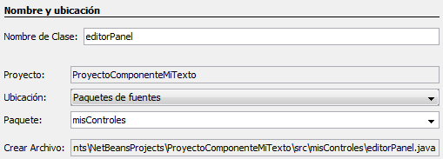
Primer paso: Crear el panel para la interfaz gráfica
Añade al proyecto un Jpanel, que pertenzca al paquete misControles también, para editar en modo gráfico las propiedades del tipo. Dado que lo que necesitamos es que solo admita tres posibles valores vamos a añadir al panel una lista desplegable y una etiqueta.

Slide 11

Añadir el panel para editar la propiedad dirección
Se ha nombrado la lista desplegable como cmbTipo y se le ha asignado los valores Entero, Real, Texto a la propiedad model.
Debes establecer la visibilidad de la lista a protegida o pública para que sea accesible desde el resto de las clases. Puedes hacerlo seleccionando la lista y en el menú contextual seleccionas Personalizar código.

Slide 12
Crear el editor de propiedades
Es una clase que extiende a PropertyEditorSupport.
Permite asociar la propiedad tipo con la interfaz gráfica que has creado para recoger y mostrar su valor.
Dispone como única propiedad de un editor de tipo editorPanel.
Es preciso rellenar una serie de métodos como:
  GetAsText y setAsText
Puedes encontrar el código completo de la clase en el proyecto que se adjunta con los contenidos.

Slide 13
Asociar el editor de propiedades con su propiedad
En este caso lo más sencillo es crear un objeto de tipo BeanInfo.
Para hacerlo haz clic con el botón secundario sobre la clase ComponenteMiTexto en el panel Proyectos y selecciona Editor BeanInfo.... Te preguntará si quieres crear un BeanInfo nuevo, a lo que debes responder que si.
Cuando lo hayas creado ábrelo con el Diseñador.
Selecciona la propiedad tipo, en las propiedades que verás a la derecha encontrarás que puedes rellenar la clase del Editor de propiedades. Aquí debes poner la clase misControles.tipoPropertyEditor.class

Slide 14
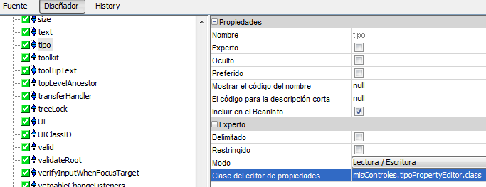
Editor BeanInfo

Slide 15
Limpiar y Construir
Una vez que has creado todas las clases necesarias basta con que construyas el proyecto usando la opción Limpiar y Construir del menú contextual del proyecto.

Slide 16
Utilizar el componente
Para usar el componente tienes que añadirlo a la paleta.
Lo conseguirás si haces clic con el botón secundario sobre la clase ComponenteMiTexto.java en la opción Herramientas >> Añadir a la Paleta.
Puedes elegir cualquier categoría, pero se recomienda hacerlo en Beans Personalizados.

Slide 17
Utilizar el componente
Si ahora creas un nuevo proyecto para una aplicación de escritorio podrás añadir desde la paleta de componentes, en el apartado Beans Personalizados un objeto de tipo ComponenteMitexto.
Verás que si tratas de modificar la propiedad tipo desde el Inspector de propiedades se abre un panel para modificar el tipo.

Slide 18
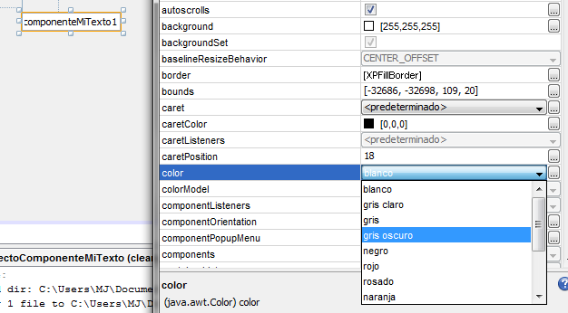
Propiedad color

Slide 19
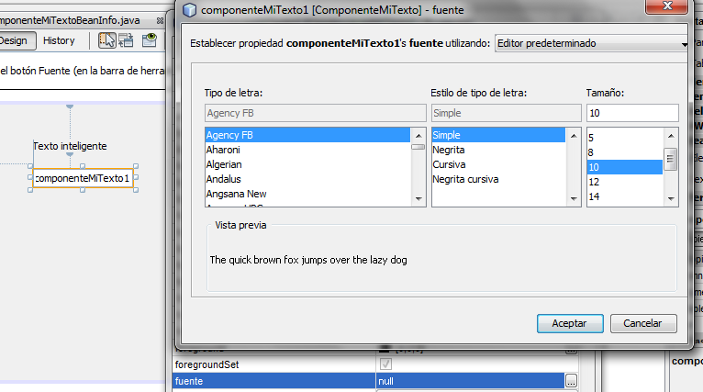
Propiedad fuente

Slide 20
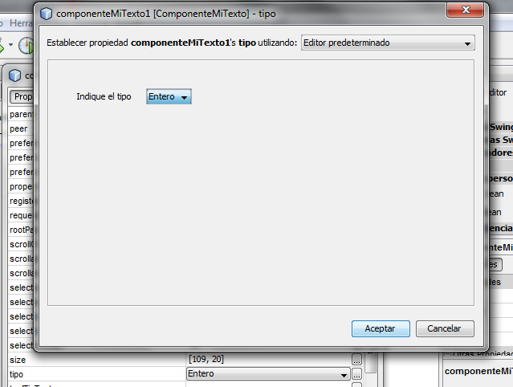
Propiedad tipo

Slide 21
Propiedades editables
Si has observado las imágenes anteriores verás que según sea el tipo de la propiedad podemos cambiar el modo en que se rellena, los editores de Color y Font se cargan por defecto, y el editor de tipo lo hemos creado y cargado nosotros con una clase PropertyEditor y otra BeanInfo.
Además de tener un editor personalizado, el tipo se puede escoger de una lista creada desde el método setTags de PropertyEditorSupport.

Slide 22
Terminar el componente
La última fase de creación del componente sería gestionar, mediante código que los valores asignados a las propiedades tiene su efecto, es decir, que se cambia el color, la fuente y el ancho, y que el tipo es el adecuado. Para ello modificamos los métodos setter de las propiedades para asignar el valor a la propiedad original del campo de texto. Revisa el código que se entrega con la unidad.
Más tarde se debería gestionar que cuando se escribiera en el campo de texto se cumpla que lo escrito coincide en tipo con el que esté seleccionado en ese momento. Debe hacerse mediante gestión de eventos y sobreescribiendo el método setText.

